Slide 1
Verbs Part 2

Slide 2
Parts of a verb:
root
Bailar
stem

Slide 3
El verbo jugar
Why is jugar different?
What is a stem-changing verb?
Jugar is a stem-changing verb.
A verb that is categorized as a stem-changer has a spelling change when conjugated.
The vowel in the stem will change.
-The verb will still have the same endings.

Slide 4
What is the stem-change for the verb jugar?
What forms will have a spelling change?
Jugar’s stem change is
u ->ue
All forms except for nosotros will have the u turn in to ue when being conjugated.

Slide 5
Complete conjugation of jugar.
Yo juego
Tú juegas
Ella juega
Nosotros jugamos
Ellos juegan

Slide 6
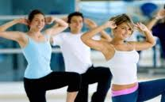
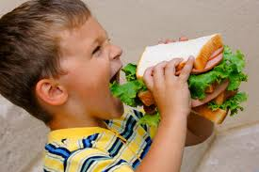
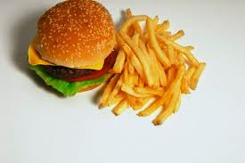
New vocabulary with verbs
Asistir a una clase de ejercicios aeróbicos.
Comer un sándwich
Comer una hamburguesa con papas fritas

Slide 7
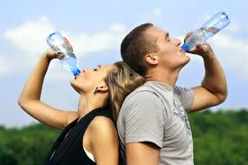
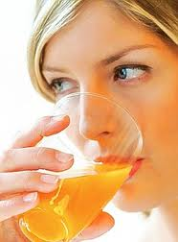
Beber agua
Beber jugo

Slide 8
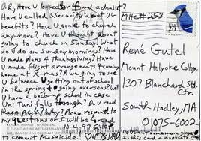
Leer las tiras cómicas en el periódico.
Escribir tarjetas postales
Recibir cartas

Slide 9
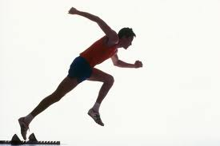
Correr cinco millas.

Slide 10
Adverbios: describe a verb
Always
Never
Sometimes
Many times
During
In the morning
At night
In the evening
Siempre
Nunca
A veces
Muchas veces
Durante
Por la mañana
Por la noche
Por la tarde

